Slide 1

সবাইকে স্বাগতম

Slide 2
পরিচিতি
মো হারুন-অর-রশিদ
সহকারি অধ্যাপক
মাদ্রাসা -ই-দারুচ্ছুন্নাত
ঢাকা।
শ্রেনিঃ দাখিল ১০ম
বিষয়ঃপদার্থবিজ্ঞান
অধ্যায়ঃস্থির তড়িত
সময়ঃ ৪০ মিনিট

Slide 3
এবার একটি ভিডিও দেখি

Slide 4
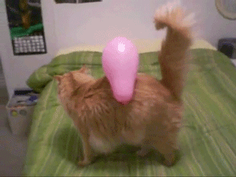
কী ঘটছে লক্ষ করি

Slide 5
শিখনফল
এ পাঠ শেষে শিক্ষার্থীরা.............
১।আধান কি বলতে পারবে
2।কুলম্বের সুত্র কী বলতে পারবে?
3।কুলম্বের সুত্র গাণিতিক ব্যাখ্যা ও তড়িত বল পরিমাপ করতে পারবে?

Slide 6

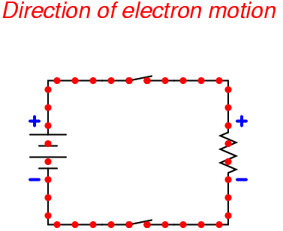
আধান
ব্যাটারিতে চার্জ হচ্ছে
ইলেকট্রনের প্রবাহ
ইলেকট্রন ও প্রোট্রনের মৌলিক ধর্মকে আধান বলে।

Slide 7
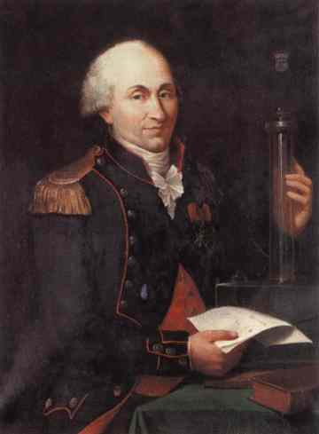
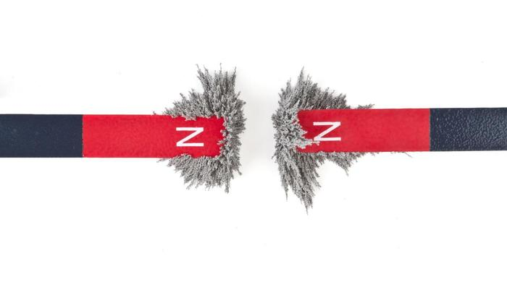
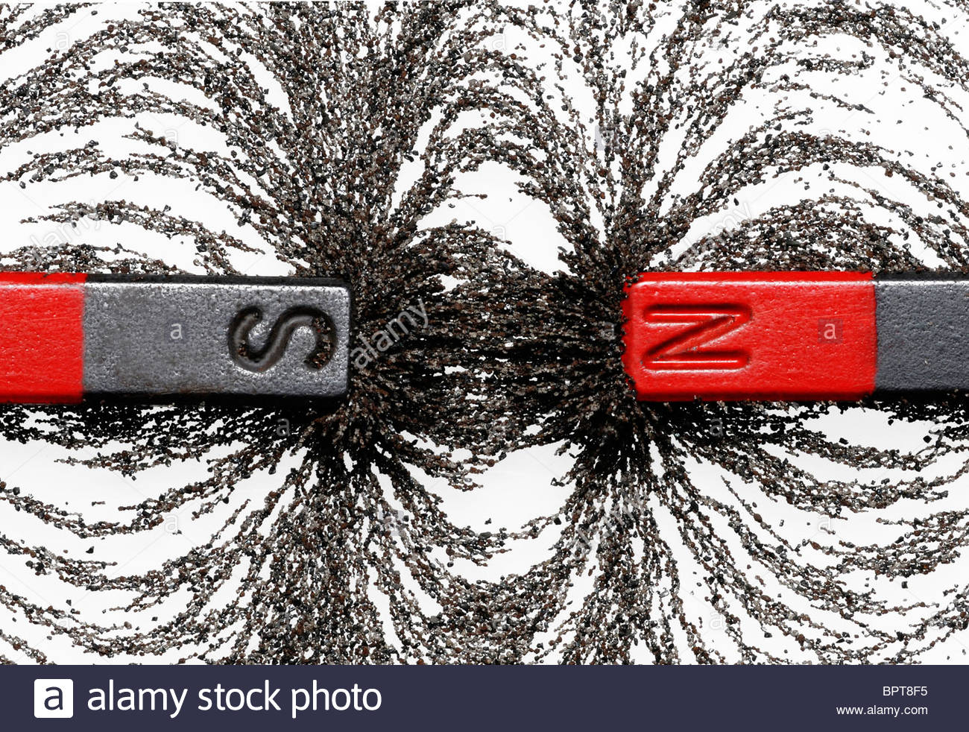
কুলম্বের সুত্র
Charles_de_coulomb
সমজাতীয় চার্জ পরস্পরকে বিকর্ষণ করে
বিপরীত জাতীয় চার্জ পরস্পরকে আকর্ষণ করে

Slide 8
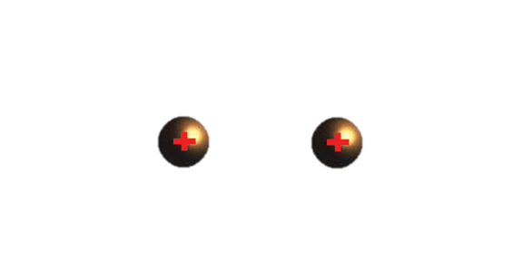
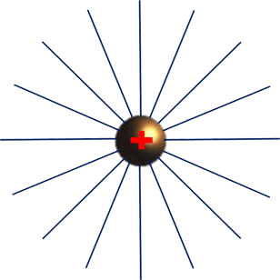
সমজাতীয় চার্জ পরস্পরকে বিকর্ষণ করে

Slide 9
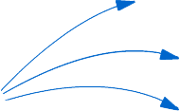
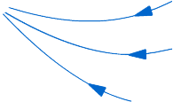
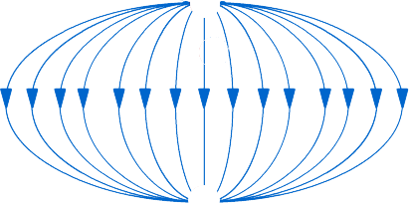
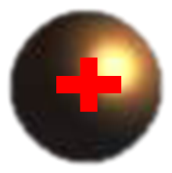
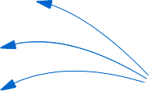
বিপরীত জাতীয় চার্জ পরস্পরকে আকর্ষণ করে

Slide 10

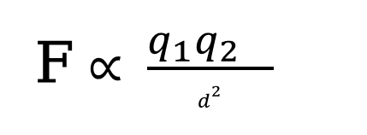
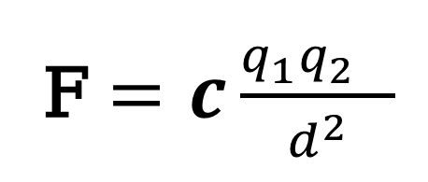
কুলম্ব সুত্রের গাণিতিক ব্যাখ্যা
q₁
q₂
d
F $=G \frac{{M_{1}M_{2}}^{}}{D^{2}}$
F $∝ \frac{{q_{1}q_{2}}^{}}{d^{2}}$
F $=c\frac{{q_{1}q_{2}}^{}}{d^{2}}$
C একটি সমানুপাতিক ধ্রুবক। এর মান 9x 10⁹ Nm²c⁻²

Slide 11

দলীয় কাজ
1। দুইটি আধানের মধ্যকার তড়িত বল কি কি বিষয়ের উপর নির্ভর করে ব্যাখ্যা কর।

Slide 12
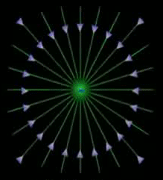
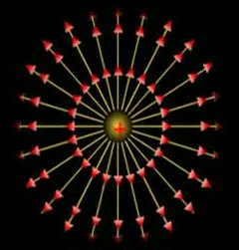
মূল্যায়ন
আধানের একক কী?
শূন্যস্থানে কুলম্ব ধ্রুবকের মান কত?
এখানে কোন ধরনের চার্জ রয়েছে?
এখানে কোন ধরনের চার্জ রয়েছে?

Slide 13
বাড়ির কাজ
A
B
4m
A ও B বস্তুর আধানের মান যথাক্রমে 8C ও 10C হলে তাদের মধ্যবর্তী বলের পরিমান কত?

Slide 14

আজকের মত সবাইকে
ধন্যবাদ

